Slide 1
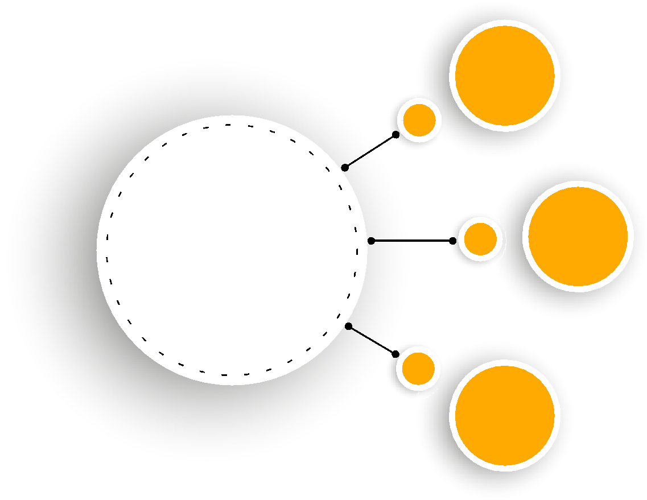
TYT
Yükseköğretim Kurumları Sınavı (YKS)
AYT
YDT

Slide 2
Yükseköğretim Kurumları Sınavı (YKS) Başvuru Tarihleri:
1-26 şubat 2024
YKS
YKS 1. Oturum Temel Yeterlilik Testi (TYT) Tarihi:
8 Haziran 2024
TYT
YKS 2. Oturum Alan Yeterlilik Testleri (AYT) Tarihi:
9 Haziran 2024
AYT
YKS 3. Oturum Yabancı Dil Testi (YDT) Tarihi:
9 Haziran 2024
YDT

Slide 3
BAŞVURU İŞLEMLERİ
Sınav başvuru bilgilerinizi
sisteme kaydediniz.
Okul bilginizi kontrol ediniz.
Sınav ücretini yatırınız.**
Başvurunuz tamamlanmıştır.
* Bir başvuru merkezinden başvuru yapacak adaylar başvurularını, ÖSYM
Sınav Koordinatörlüklerinden veya ÖSYM tarafından belirlenmiş olan başvuru merkezlerinden yapacaklardır. Kendi okulu başvuru merkezi olan
son sınıf öğrencileri ayrıca kendi okullarından da başvurularını
yapabileceklerdir.
*Sınav ücreti yatırılmadan başvurunuz tamamlanmış sayılmaz.

Slide 4
YKS | BİRİNCİ OTURUM TYT | İKİNCİ OTURUM AYT
Temel Yeterlilik Testi
Alan Yeterlilik Testi
Türkçe
Temel Matematik
Fen Bilimleri
Sosyal Bilimler
(Toplam 120 Soru)
Toplam Süre : 165 dk.
Türk Dili ve Edebiyatı - Sosyal
Bilimler-1 (Tarih-1, Coğrafya-1)
Matematik
Sosyal Bilimler-2
(Tarih-2, Coğrafya-2, Felsefe Grubu,
Din Kültürü ve Ahlak Bilgisi)
Fen Bilimleri (Fizik, Kimya, Biyoloji)
(Toplam 160 Soru)
Toplam Süre : 180 dk.
Yabancı Dil Oturumu (YDT)
80 Soru
Toplam Süre : 120 dk.
Yükseköğretim
Kurumları Sınavı
Her Bir Oturumun
Ücreti 295 TL’dir.

Slide 5
DİKKAT: Adaylar, sınavın sabah oturumlarında saat 10.00’dan sonra;
öğleden sonra oturumunda ise saat 15.30’dan sonra sınav binalarına,
sınavın cevaplama süresi başladıktan sonra sınav salonlarına alınmayacaklardır.

Slide 6
OTURUM
TEMEL YETERLİLİK TESTİ (TYT)
İLE İLGİLİ BİLGİLER
TYT
Fen Bilimleri (20 Soru)
Biyoloji (6 Soru)
Fizik (7 Soru)
Kimya (7 Soru)
Alanları ile ilgili bilgi
esaslı yeterlilikler
Türkçe ( 40 Soru)
Türkçe’yi doğru kullanma,
okuduğunu anlama ve yorumlama,
kelime hazinesi,
temel cümle bilgisi,
imla kuralları
Sosyal Bilimler (20 Soru)
Coğrafya (5 Soru)
Din K.ve Ah.Bl. (5 Soru) Felsefe (5 Soru)
Tarih (5 Soru)
Alanları ile ilgili bilgi esaslı yeterlilikler
Matematik (40 Soru)
Temel matematik ve bilim kavramlarını kullanma, işlem yapma, soyut işlemler, temel matematik bilgilerini gündelik hayatta uygulama

Slide 7
TYT
GENEL BİLGİLER
Her aday için tek TYT puanı hesaplanacaktır. Tüm ön lisans programları bu tek puan türüyle tercih edilecektir.
TYT soruları, MEB’in ortak müfredatından seçilecektir.
TYT puanının hesaplanması için temel matematik testi veya Türkçe testinde en az 0,5 ham puan almaları gerekmektedir.
2024-TYT’ye girmek isteyen adaylar, “Temel Yeterlilik Testi (TYT)” seçeneğini işaretleyecekler

Slide 8
TYT
BARAJ PUAN
150
TYT PUANI İLE MESLEK YÜKSEKOKULLARI
(ÖN LİSANS- 2YILLIK ÜNİVERSİTELER)
TERCİH EDİLEBİLECEK
Adayların 2 yıllık üniversite (ön lisans-meslek yüksekokulları) tercih edebilmeleri için TYT puanlarının hesaplanmış olması gerekir.

Slide 9
TYT PUANI İÇİN TESTLERİN AĞIRLIKLARI
TYT Testlerin Ağırlıkları (%)
Puan Türü | Türkçe | Sosyal Bilimler | Temel Matematik | Fen Bilimleri
TYT | 33 | 17 | 33 | 17
TYT’de her bir test “soru sayısı ile ilişkili” olacaktır. Dolayısıyla TYT sınavında, Türkçe testinin ağırlığı %33, Sosyal Bilimler testinin ağırlığı %17, Temel Matematik testinin ağırlığı %33, Fen Bilimleri testinin ağırlığı ise %17’dir.

Slide 10
AYT
Alan Yeterlilik Sınavı
Genel Bilgiler
2024 AYT’ye de girmek isteyen adaylar, “Alan Yeterlilik Testleri (AYT)” seçeneğini işaretleyecekler, AYT’ye girmek istemeyen adaylar bu seçeneği boş bırakacaklardır.
Lisans isteyen adayların AYT sınavına girmeleri zorunludur.
İkinci Oturumda (AYT) lise müfredatı esas alınacaktır.
2024-YDT’ye de girmek isteyen adaylar, “Yabancı Dil Testi (YDT)” seçeneğini işaretleyeceklerdir. YDT’ye girmek istemeyen adaylar, “Yabancı Dil Testi (YDT)” seçeneğini boş bırakacaklardır.
AYT ve YDT’de ağırlıklı puanların hesaplanabilmesi için adayların ilgili testlerin en az birinden en az 0,5 ham puan almış olmaları gerekmektedir.

Slide 11
2. OTURUM
–ALAN YETERLİLİK TESTİ (AYT) ve
YABANCI DİL TESTİ (YDT)- İLE İLGİLİ BİLGİLER
TYT puanı olmayan veya TYT puanı hesaplanmayan, AYT ve/veya YDT’ye girmiş olsalar da SAY, SÖZ, EA, DİL puanları hesaplanmayacaktır.
Matematik – 40 Soru
3. Oturum
YDT
80 Soru
süre
120 dakika
2. Oturum
AYT
Süre:
180 dakika
Türk Dili ve Edebiyatı-Sosyal Bilimler 1
Türk Dili ve Edebiyatı: 24 Soru
Coğrafya 1: 6 Soru
Tarih 1: 10 Soru
Fen Bilimleri
Biyoloji: 13 Soru
Fizik: 14 Soru
Kimya: 13 Soru
Sosyal Bilimler 2
Coğrafya 2: 11 Soru
Din Kültürü ve Ahlak Bilgisi: 6 Soru
Felsefe Grubu (Felsefe, Mantık, Sosyoloji, Psikoloji): 12 Soru
Tarih 2: 11 Soru

Slide 12
İkinci Oturumda (AYT) 3 puan türü yer alacaktır. Bunlar; Sayısal, Sözel ve Eşit Ağırlık puanlarıdır. Adayın hesaplanmasını istediği puan türü için çözmesi gereken testler aşağıdaki tablodadır
Aday, yerleşmeyi hedeflediği programın puan türünü dikkate alarak | Türk Dili ve Edebiyatı – Sosyal Bilimler 1 | Sosyal Bilimler 2 | Matematik | Fen Bilimleri
Sözel Puan İçin | √ | √
Eşit Ağırlık Puanı için | √ |  | √
Sayısal Puanı İçin |  |  | √ | √
Sözel + Eşit Ağırlık Puanı için | √ | √ | √
Sayısal + Eşit Ağırlık Puanı için | √ |  | √ | √
Sözel + Sayısal + Eşit Ağırlık Puanı için | √ | √ | √ | √
*Dil puanı ile tercih yapacak adaylar Yabancı Dil Oturumuna gireceklerdir.

Slide 13
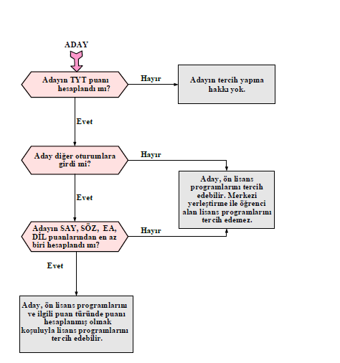

Slide 14
LİSANS PROGRAMLARI İÇİN GEREKLİ PUANIN HESAPLANMASI VE TYT NİN ETKİSİ
Sözel Puan: [Temel Yeterlilik Testi %40] + [(Türk Dili ve Edebiyatı –Sosyal
Bilimler-1 Testi (%50) + Sosyal Bilimler-2 Testi (%50)) %60]
Sayısal Puan: [Temel Yeterlilik Testi %40] + [(Matematik Testi (%50) + Fen Bilimleri Testi (%50)) %60]
Eşit Ağırlık Puanı: [Temel Yeterlilik Testi %40] + [(Türk Dili ve Edebiyatı - Sosyal Bilimler-1 Testi (%50) + Matematik Testi (%50)) %60]
Dil Puanı: [Temel Yeterlilik Testi %40] + [Yabancı Dil Testi %60]
Lisans Tercihi İçin Kullanılacak Tüm Puan Türlerinde TYT Etkisi %40’dır.

Slide 15
PUAN TÜRLERİNE GÖRE TESTLERİN AĞIRLIKLARI
Sözel Puanı İçin;
LİSANS YERLEŞTİRME
TESTLERİN AĞIRLIKLARI (%)
TYT |  |  |  |  | AYT
Puan Türü | Türkçe | Sosyal Bilimler | Temel Matematik | Fen Bilimleri | Türk Dili ve Edebiyatı- Sosyal Bilimler-1 |  |  | Sosyal Bilimler-2
 |  |  |  |  | Türk Dili ve Edebiyatı | Tarih-1 | Coğrafya-1 | Tarih-2 | Coğrafya-2 | Felsefe Grubu | DİKAB
SÖZ | 13 | 7 | 13 | 7 | 18 | 7 | 5 | 8 | 8 | 9 | 5

Slide 16
PUAN TÜRLERİNE GÖRE TESTLERİN AĞIRLIKLARI
Sayısal Puan İçin;
LİSANS YERLEŞTİRME
TESTLERİN AĞIRLIKLARI (%)
TYT |  |  |  |  | AYT
Puan Türü | Türkçe | Sosyal Bilimler | Temel Matematik | Fen Bilimleri | Matematik | Fen Bilimleri
 |  |  |  |  | Matematik | Fizik | Kimya | Biyoloji
SAY | 13 | 7 | 13 | 7 | 30 | 10 | 10 | 10

Slide 17
PUAN TÜRLERİNE GÖRE TESTLERİN AĞIRLIKLARI
Eşit Ağırlık Puanı İçin;
LİSANS YERLEŞTİRME
TESTLERİN AĞIRLIKLARI (%)
TYT |  |  |  |  | AYT
Puan Türü | Türkçe | Sosyal Bilimler | Temel Matematik | Fen Bilimleri | Matematik | Türk Dili ve Edebiyatı Sosyal Bilimler-1
 |  |  |  |  | Matematik | Türk Dili ve Edebiyatı | Tarih -1 | Coğrafya -1
EA | 13 | 7 | 13 | 7 | 30 | 18 | 7 | 5

Slide 18
PUAN TÜRLERİNE GÖRE TESTLERİN AĞIRLIKLARI
Dil Puanı İçin;
LİSANS YERLEŞTİRME
TESTLERİN AĞIRLIKLARI (%)
TYT |  |  |  |  | YABANCI DİL
Puan Türü | Türkçe | Sosyal Bilimler | Temel Matematik | Fen Bilimleri | Yabancı Dil
DİL | 13 | 7 | 13 | 7 | 60

Slide 19
Din Kültürü ve Ahlak Bilgisi
*Ortaöğretimde zorunlu Din Kültürü ve Ahlak Bilgisi dersi aldım.
Ortaöğretimde, Din Kültürü ve Ahlak Bilgisi dersini almak zorunda olan tüm adaylar (İmam Hatip Okulları öğrencileri/mezunları dâhil), bu seçeneği ve (1) kodunu yazacaklardır. Bu seçeneği yazan adaylar, sınavda sadece Din Kültürü ve Ahlak Bilgisi sorularını cevaplayacak, ilave Felsefe/Felsefe Grubu sorularını cevaplamayacaktır. Bu durumdaki adaylar, ilave Felsefe/Felsefe Grubu sorularını cevaplasalar bile bu cevapları değerlendirmeye alınmayacaktır.
*Ortaöğretimde zorunlu Din Kültürü ve Ahlak Bilgisi dersi almadım.
Ortaöğretimde, Din Kültürü ve Ahlak Bilgisi dersini almak zorunda olmayan veya farklı müfredatla alan tüm adaylar (İmam Hatip Okulları öğrencileri/mezunları hariç), bu seçeneği ve (2) kodunu yazacaklardır. Bu seçeneği yazan adaylar, sınavda sadece ilave Felsefe/Felsefe Grubu sorularını cevaplayacak, Din Kültürü ve Ahlak Bilgisi sorularını cevaplamayacaktır. Bu durumdaki adaylar, Din Kültürü ve Ahlak Bilgisi sorularını cevaplasalar bile bu cevapları değerlendirmeye alınmayacaktır.

Slide 20
Başarı Sıralama Şartı
Program Türü | İlgili Puan Türü | Başarı Sırası
Tıp | Sayısal | En Düşük 50 bininci (50.000)
Eczacılık | Sayısal | En Düşük 100 bininci (100.000)
Diş Hekimliği | Sayısal | En Düşük 80 bininci (80.000)
Hukuk | Eşit Ağırlık | En Düşük 125 bininci (125.000)
Mühendislik*** | Sayısal | En Düşük 300 bininci (300.000)
Mimarlık | Sayısal | En Düşük 250 bininci (250.000)
Öğretmenlik | İlgili Puan Türünde | En Düşük 300 bininci (300.000)
**Vakıf Yükseköğretim Kurumları, ilgili programlar için belirlenen asgari başarı sırası şartının daha üzerinde bir başarı sırası şartı belirleyebilecektir.
***Mühendislik programlarına yerleştirme işlemlerinde (Orman, Ziraat, Tarım Bilimleri ve Teknolojileri, Su Ürünleri/Su Bilimleri Fakülteleri programları ile Ağaç İşleri Endüstri Mühendisliği programları, Biyosistem Mühendisliği, Balıkçılık Teknolojisi Mühendisliği, Su Ürünleri Mühendisliği programları hariç; Ziraat Fakültelerinin Gıda Mühendisliği programları dâhil)

Slide 21
ORTAÖĞRETİM BAŞARI PUANI (OBP) NASIL HESAPLANACAKTIR?
Puanlar 100-500 puan aralığında hesaplanacaktır. Adayların bu puanlarına Ortaöğretim Başarı Puanı (OBP) hesaplanarak eklenecektir.
Ortaöğretim bitirme notları en küçüğü 250, en büyüğü 500 olmak üzere ortaöğretim başarı puanına dönüştürülecektir. Ortaöğretimde alınan 100 üzerinden diploma notu, 5 ile çarpılarak Ortaöğretim Başarı Puanına (OBP) dönüştürülecektir. Böylece, 50 olan en düşük diploma notu için OBP 250 olacak, en yüksek 100 olan diploma notu için de OBP 500 olacaktır. Diploma notu bildirilmeyen adayların diploma notu ile 50’nin altında olan diploma notları, 50 olarak değerlendirmeye alınacaktır.
Her aday için hesaplanmış olan OBP; 0,12 katsayısı ile çarpılarak sınav puanlarına eklenecek ve böylece adayların yerleştirme puanları hesaplanacaktır.

Slide 22
EK PUAN
Bir mesleğe yönelik program uygulayan ortaöğretim kurumları (meslek liseleri) mezunları, kendi alanlarıyla ilişkili ön lisans programlarını tercih ettiklerinde OBP’nin 0,06 katsayısı ile çarpımından elde edilecek ek puanları da yerleştirme puanlarına eklenecektir.
Bir mesleğe yönelik program uygulayan ortaöğretim kurumuna (meslek liselerine) 30.03.2012 tarihinden önce kayıt olan adaylar için; kendi alanlarıyla ilişkili lisans programlarını tercih ettiklerinde OBP’nin 0,06 katsayısı ile çarpımından elde edilecek ek puanları da yerleştirme puanlarına eklenecektir. 30.03.2012 tarihinden sonra kayıt olan adaylar lisans tercihlerinde ek puan almayacaklardır.

Slide 23
OKUL BİRİNCİLERİNİN DİKKATİNE
Adaylar, okul birinciliği kontenjanından yalnızca mezun oldukları yıl yararlanabilirler.
Ortaöğretim okullarını birincilikle bitiren adaylar için yükseköğretim programlarında okul birincisi kontenjanı bulunmaktadır. Okul birincileri, genel kontenjan (öncelikle) ve okul birincisi kontenjanı göz önünde tutularak merkezî yerleştirme ile yerleştirme puanlarının yeterli olduğu en üst tercihlerine yerleştirilmektedir.
2023-2024 öğretim yılı okul birincileri bu kontenjanlardan, 2024-YKS'ye girmek koşuluyla, sadece 2024-YKS'de yararlanırlar.

Slide 24
M.T.O.K
Mesleki ve Teknik Ortaöğretim Kurumları
M.T.O.K
Teknoloji Fakültelerinin/ Sanat ve Tasarım Fakültelerinin/ Turizm Fakültelerinde yer alan programlarının mesleki ve teknik ortaöğretim kurumlarının mezunları için ayrılan kontenjanlarına (M.T.O.K), mesleki ve teknik ortaöğretim kurumlarının kılavuzda belirtilen alan/dallarından mezun olan adaylar öncelikli olarak yerleştirilecektir.
Kontenjanların boş olması durumunda diğer ortaöğretim kurumlarının diğer alan/dallarından mezun olan adaylarda tercih ettikleri takdirde yerleştirilecektir.

Slide 25
Özel Yetenek
Özel yetenek sınavıyla öğrenci alan yükseköğretim programlarına başvurabilmek için TYT puanının hesaplanmış (Engelli öğrencilerde 100 ve üzeri puan için Bakınız 6. madde.) olması gerekmektedir.
Adayların, 2024-YKS’de özel yetenek sınavıyla öğrenci alan öğretmenlik programlarına başvuru yapabilmeleri için TYT'de en düşük 800.000 inci başarı sırasına sahip olmaları gerekmektedir.

Slide 26
GENEL BİLGİLER
SINAVA GİRİŞ BELGESİ: Adaylar, Sınava Giriş Belgelerini, T.C. Kimlik Numaraları ve şifreleri ile ÖSYM’nin https://ais.osym.gov.tr internet adresinden sınav tarihinin yaklaşık 10 gün öncesinden başlamak üzere edinebileceklerdir. Belgenin üzerinde adayın sınava gireceği merkez, bina, salon bilgileri ile fotoğrafı yer alacaktır.
Adaylar, sınavın ilgili oturumuna ait Sınava Giriş Belgelerinin renkli veya siyah beyaz çıktılarını sınavda yanlarında bulundurmak zorundadır. Sınavın ilgili oturumuna ait Sınava Giriş Belgesini yanlarında bulundurmayan adaylar, sınav binasına alınmayacaklardır.
Adayların sınava girebilmeleri için 2022-YKS’nin ilgili oturumuna ait Sınava Giriş Belgesinden başka, nüfus cüzdanı veya T.C. Kimlik Kartı veya geçerlilik süresi dolmamış pasaportunun aslını yanlarında bulundurmaları zorunludur.
Sınav binalarında hiçbir eşya emanete alınmayacağından adaylar, sınav binalarına bu belgeler dışında herhangi bir eşya, araç gereç vb. getirmemelidir. Sınavın yapıldığı her bir salona en az bir adet duvar saati, adayların sınavda kullanacakları gereçler (kalem, silgi, kalemtıraş), şeker ve peçete ÖSYM tarafından sağlanacaktır. Adaylar sınava şeffaf pet şişe içinde su getirebileceklerdir.

Slide 27
GENEL BİLGİLER
Sınav evrakı dağıtıldıktan sonra adayların;
TYT’de sınav süresinin ilk 120 dakikası,
AYT’de sınav süresinin ilk 135 dakikası,
YDT’de sınav süresinin ilk 90 dakikası
tamamlanmadan ve sınavın son 15 dakikası içinde sınav salonunu terk etmeleri, sınav sırasında kısa bir süre için bile olsa (tuvalete gitmek dâhil) sınav salonundan çıkmaları yasaktır. Bu durumdaki adaylara kesinlikle izin verilmeyecektir. Sınav evrakı dağıtıldıktan sonra sınav salonundan her ne sebeple olursa olsun çıkan aday tekrar sınav salonuna alınmayacak ve yukarıda belirtilen süreler tamamlanıncaya kadar sınav binasında bekletilecektir.

